Slide 1
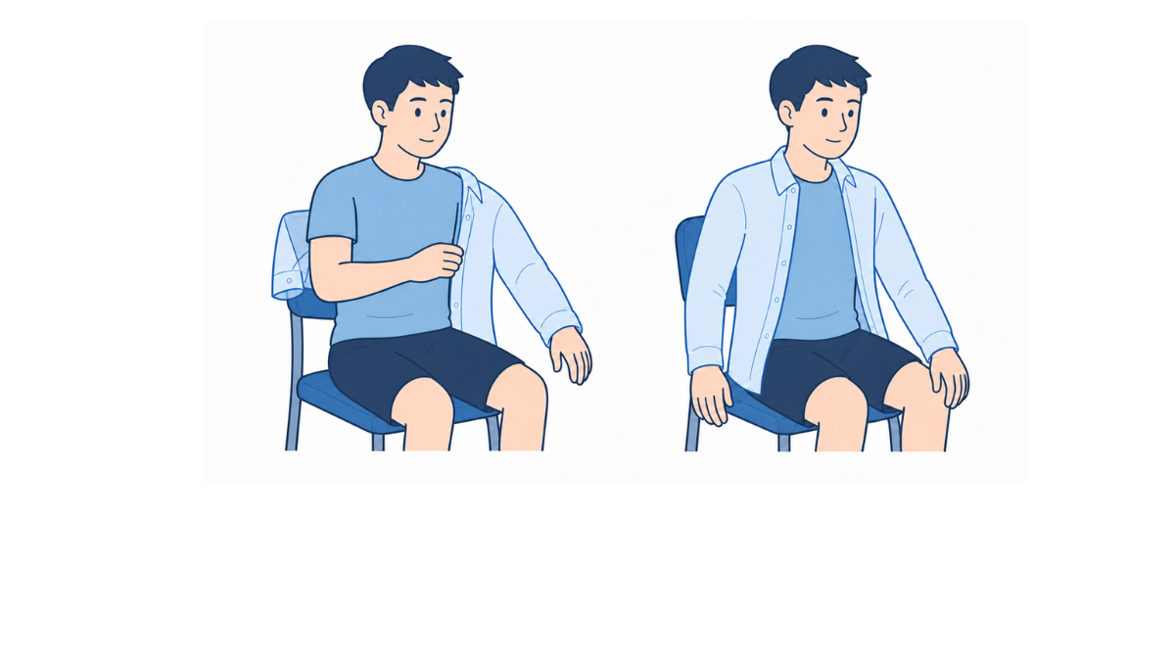
・麻痺側から先に袖を通して、その後に反対側の腕を通しましょう。
・麻痺のある腕を無理に引っ張らないようにしましょう。

